Slide 1
Projet :
Classification binaire d’images de chats et de chiens à l’aide du Transfer Learning et de réseaux CNN pré-entraînés
Réaliser Par: Hiba Jadid
Filière : IDSIA
Dataset
Cats vs Dogs
Objectif
Cat / Dog
Méthode
ImageNet

Slide 2
Historique de réalisation
• On charge le dataset Cats vs Dogs avec TensorFlow Datasets.
• On redimensionne les images et on prépare les batches pour Colab.
• On applique le transfert learning avec des modèles pré-entraînés sur ImageNet.
• On compare les performances puis on analyse les erreurs et les feature maps.
1
Charger
2
Prétraiter
3
Modèle
4
Entraîner
5
Évaluer
6
Analyser
Exercice 2 — Cats vs Dogs | Transfer Learning
2

Slide 3
Introduction
Dataset
Cats vs Dogs
Entrée
224 × 224 × 3
Modèles
ImageNet
Sortie
Cat / Dog
Métriques
Accuracy, F1, AUC
Analyse
Feature maps
Comparaison
Vitesse / précision
Objectif
• Le problème est une classification binaire : chat ou chien.
• Le transfert learning réutilise des connaissances apprises sur ImageNet.
• La comparaison aide à choisir le meilleur modèle selon précision, temps et taille.
Exercice 2 — Cats vs Dogs | Transfer Learning
3

Slide 4
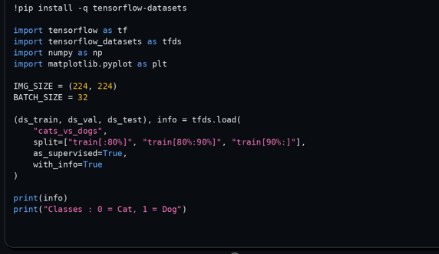

1 - chargement Cats vs Dogs
On prépare le dataset TensorFlow Datasets pour une classification binaire.
ÉTAPE 1
• tfds.load télécharge et prépare automatiquement Cats vs Dogs.
• Le dataset est découpé en train, validation et test.
• as_supervised=True renvoie directement image et label.
• Les classes sont binaires : 0 pour Cat et 1 pour Dog.
Dans cette première étape, je charge le dataset Cats vs Dogs et je le divise en 80 % pour l’entraînement, 10 % pour la validation et 10 % pour le test.
Exécution Colab / résultat affiché
Exercice 2 — Cats vs Dogs | Transfer Learning
4

Slide 5
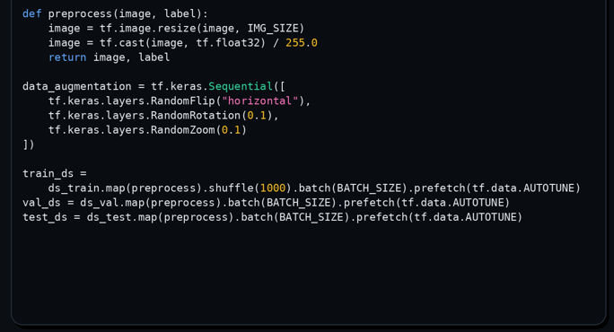
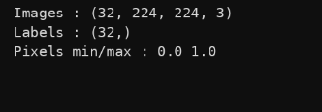
2 — prétraitement et augmentation
On redimensionne les images et on ajoute des transformations pour limiter le surapprentissage.
ÉTAPE 2
• Les modèles pré-entraînés utilisent souvent des images de taille fixe.
• resize adapte chaque image en 224 × 224 pixels.
• RandomFlip, RandomRotation et RandomZoom créent des variantes réalistes.
• prefetch optimise le chargement des données dans Colab.
NB: Je redimensionne les images, je normalise les pixels entre zéro et un, puis j’applique des transformations pour éviter le surapprentissage.
Exercice 2 — Cats vs Dogs | Transfer Learning
5

Slide 6
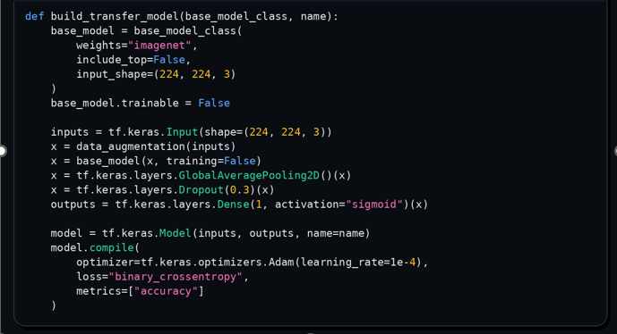
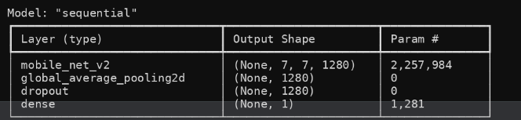
3 — modèle de transfert learning
Une fonction construit la tête de classification au-dessus d’un modèle ImageNet.
ÉTAPE 3
• include_top=False enlève la classification ImageNet originale.
• base_model.trainable=False gèle les couches convolutionnelles.
• GlobalAveragePooling2D transforme les feature maps en vecteur compact.
• Dense(1, sigmoid) donne la probabilité de la classe Dog.
Exercice 2 — Cats vs Dogs | Transfer Learning
6

Slide 7
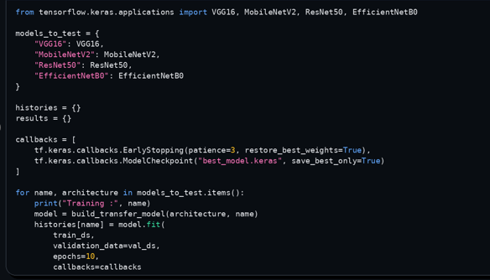

4 — entraînement et comparaison
On teste plusieurs architectures pour comparer leurs performances.
ÉTAPE 4
• VGG16 est simple à expliquer mais plus lourd.
• MobileNetV2 est rapide et adapté aux ressources limitées.
• ResNet50 utilise des connexions résiduelles pour apprendre plus profondément.
• EfficientNetB0 propose souvent un bon compromis précision / vitesse.
résultat affiché
Exercice 2 — Cats vs Dogs | Transfer Learning
7

Slide 8
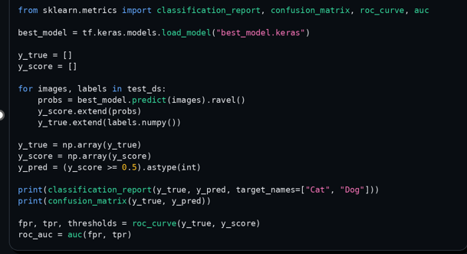
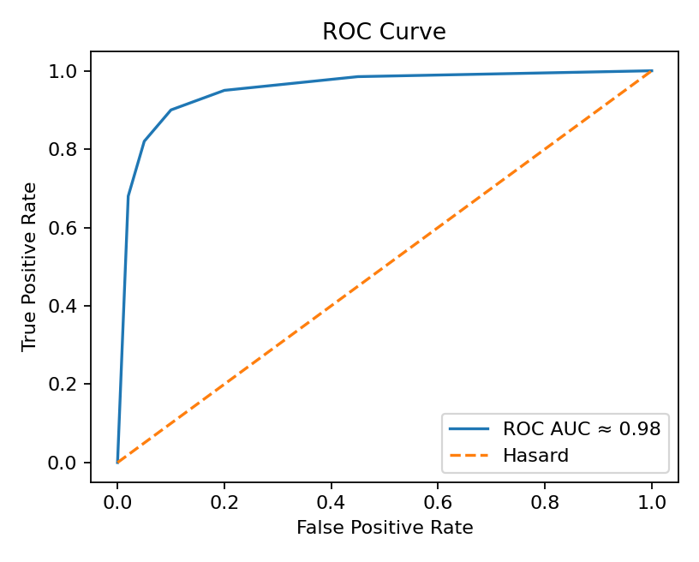
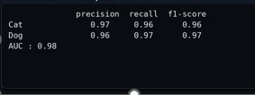
5 — métriques ROC / AUC
On évalue le meilleur modèle avec des métriques plus complètes que l’accuracy.
ÉTAPE 5
• classification_report donne précision, rappel et F1-score.
• La matrice de confusion montre les erreurs Cat/Dog.
• ROC analyse le comportement du modèle selon différents seuils.
• AUC proche de 1 signifie que le modèle sépare bien les deux classes.
résultat affiché
Exercice 2 — Cats vs Dogs | Transfer Learning
8

Slide 9
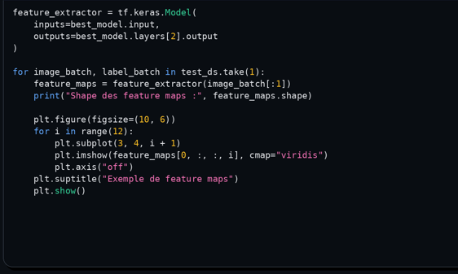
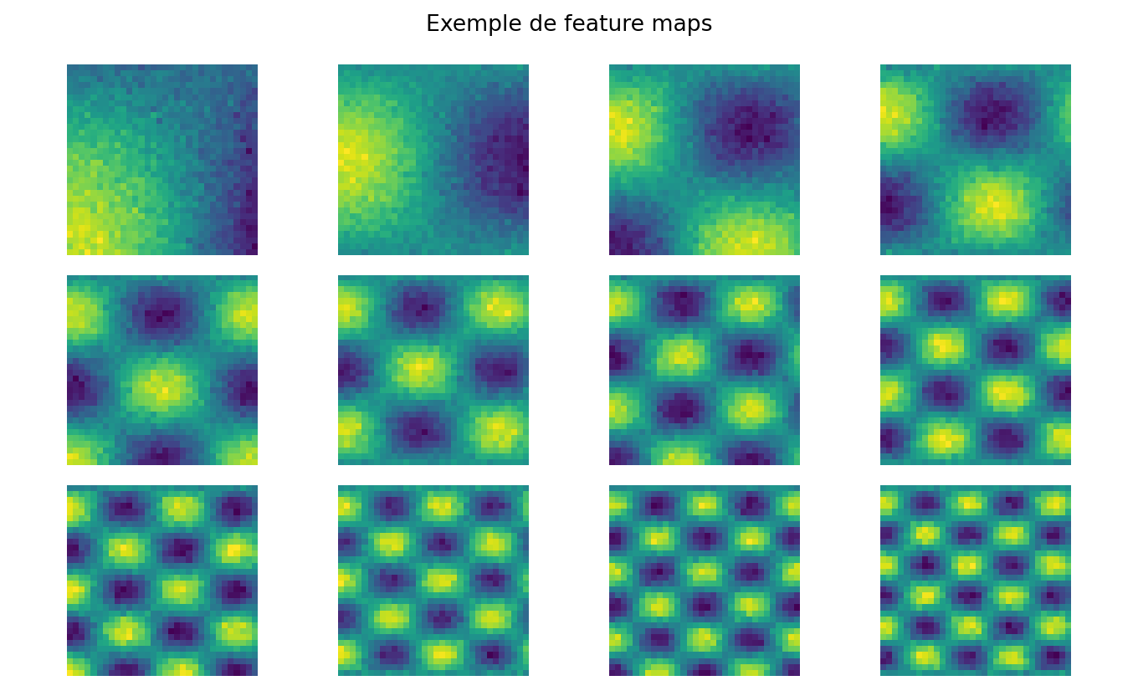
6 — analyse des feature maps
La visualisation des feature maps aide à comprendre ce que le CNN détecte.
ÉTAPE 6
• On crée un modèle intermédiaire pour récupérer une couche interne.
• feature_maps représente les activations produites par le CNN.
• Les premières couches détectent souvent bords, textures et contrastes.
• Cette étape rend le modèle plus interprétable pour la présentation.
résultat affiché
Exercice 2 — Cats vs Dogs | Transfer Learning
9

Slide 10
Conclusion
Résumé final pour la classification Cats vs Dogs.
Ce qu’on a fait
Ce qu’on analyse
• Chargement du dataset Cats vs Dogs.
• Prétraitement des images en 224 × 224 pixels.
• Construction d’un modèle avec transfert learning.
• Entraînement et comparaison de plusieurs architectures.
• Accuracy pour la performance globale.
• Précision, rappel et F1-score pour les erreurs.
• ROC / AUC pour la séparation Cat vs Dog.
• Feature maps pour comprendre les zones détectées.
Conclusion : le transfert learning permet de créer un classificateur chat/chien performant plus rapidement, car le modèle réutilise des caractéristiques visuelles déjà apprises sur ImageNet.
Exercice 2 — Cats vs Dogs | Transfer Learning
10

